Slide 1
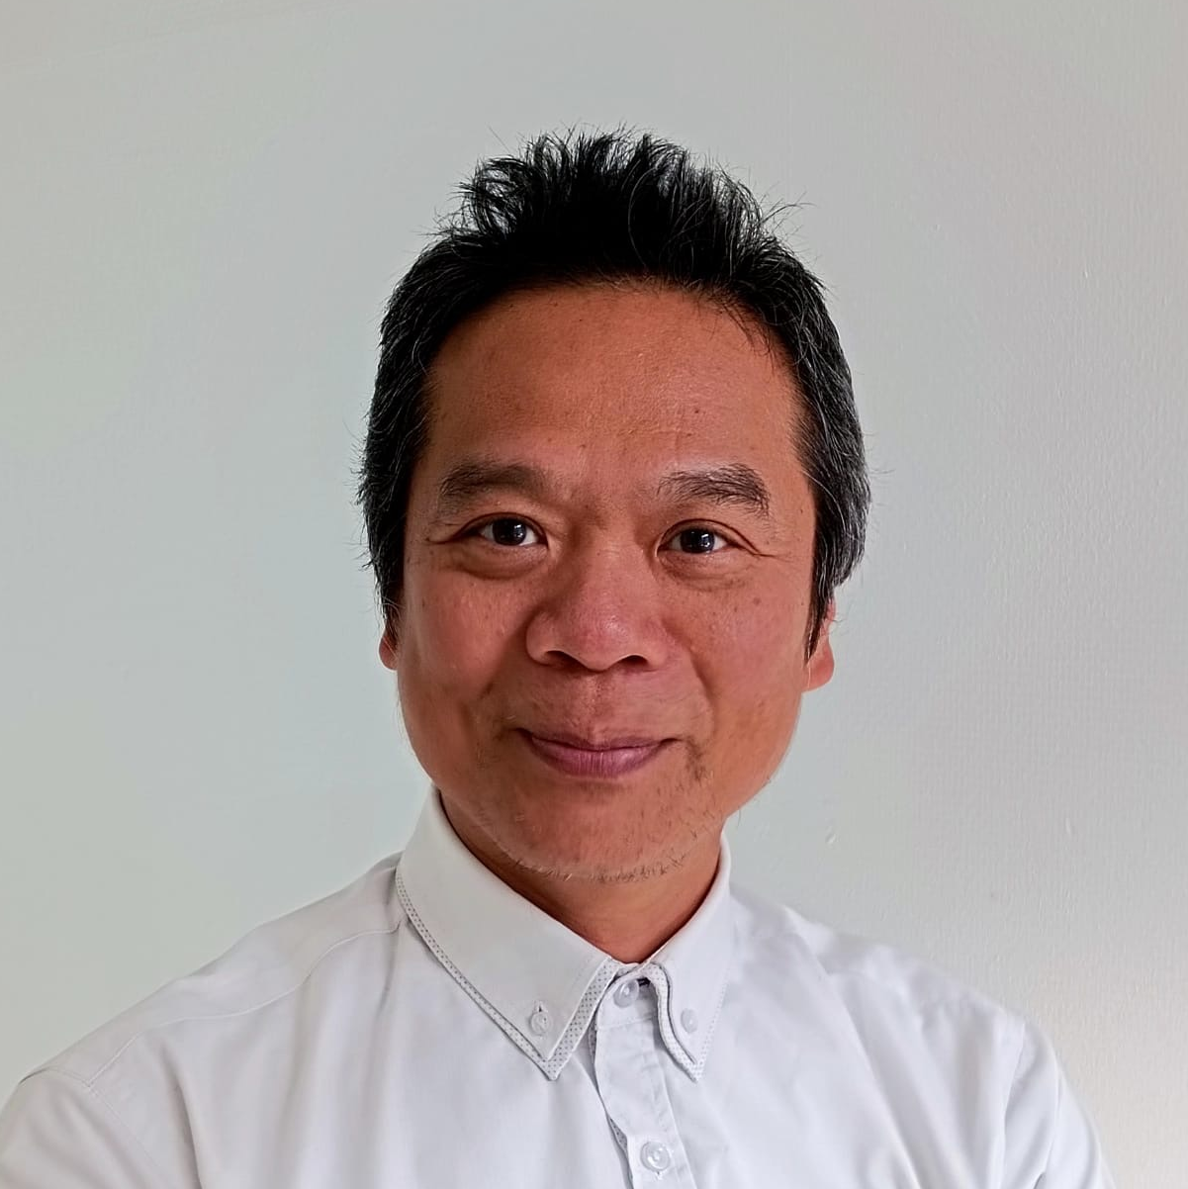




Concepteur développeur
d'application
Avec plus de 20 ans d'expérience dans la conduite de projet et une solide expérience en développement d'applications, je suis prêt à relever le défi de mener à bien les projets que vous me confierez et à atteindre nos objectifs.
Émile DESTRIEUX
+33 6 61 17 62 53
EXPÉRIENCES
e.destrieux77@gmail.com
Île de France
2014-2020
Chef de projet informatique
GroupM : projet Prisma
Recueillir les besoins des utilisateurs.
Développer et gérer de projets informatiques à l'échelle internationale.
Encadrer les équipes offshore.
Déployer les solutions et former les utilisateurs.
Assurer la maintenance applicative.
Anglais courant
Expertises
2012-2013
Chef de projet BI
Monoprix : Projet SCOOP
Répondre aux nouveaux besoins CRM.
Mettre en place le plan de rationalisation des besoins.
Hiérarchiser les demandes d'évolution.
Mettre en place un rétro-planning
Traduire les besoins des utilisateurs
2009-2012
Chef de projet BI
Orange: Projet Cockpit
Piloter un projet de bout en bout
Industrialiser le système décisionnel.
Aligner le projet sur le Système d'information.
Superviser les mises en production.
2005-2009
Chef de projet BI
Carrefour: Projet Mandala
Savoir-être
Fournir des données fiables et qualifiées au data Warehouse.
Couvrir les besoins de l'entreprise avec des données hétérogènes.
Superviser les mises en production.
Capacité à hiérarchiser les tâches
Capacité à s'adapter
1999-2005
Chef de projet informatique
Holcim: Projet Fabris
Autonomie
Mettre en place l'outil d'aide à la décision.
Couvrir six domaines fonctionnels de SAP.
Gérer une équipe de 6 développeurs.
Dupliquer le modèle décisionnel pour les filiales du Maroc et du Canada.
Centres d’intérêt
FORMATIONS
Membre fondateur des jardins
partagées
2023
Concepteur développeur d’application (bac+4)
DORANCO
Moniteur de plongée subaquatique
1999
Ingénieur en informatique
CESI
Pilote privé d'avion

